Slide 1
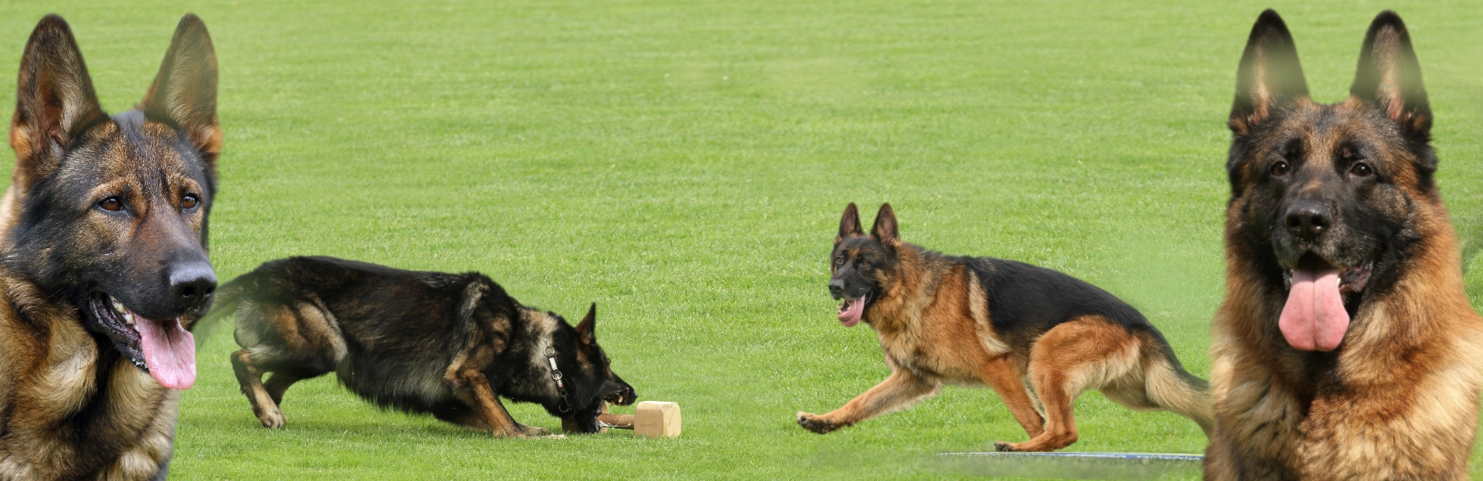
Spolek Český klub německých ovčáků
JMHZ
Jednotné měsíční hlášení zaměstnavatele

Slide 2
JMHZ
Zákonná povinnost od 01.04.2026 – centralizace informací na ČSSZ
Kynologické akce (výstavy, bonitace, zkoušky…): smlouvy DPP a DPČ na dobu určitou
Zaměstnavatel (ZKO, S ČKNO, ČKS…)
Zaměstnanec (rozhodčí z exteriéru, KPCH, figurant…)
Datová schránka
Od 01.07.2026 – registrace zaměstnance na ČSSZ minimálně před nástupem do
zaměstnání

Slide 3
JMHZ
POVINNOSTI ZAMĚSTNANCE
Doložit zaměstnavateli vyplněný a podepsaný osobní dotazník
- webové stránky ČKS
- od pořádající organizace
Souhlas se zpracováním osobních údajů (doporučuji)

Slide 4
JMHZ
POVINNOSTI ZAMĚSTNAVATELE
Registrace zaměstnavatele na ČSSZ
Přijmout vyplněný dotazník od zaměstnance
Vytvořit zaměstnanci smlouvu (2 výtisky)
Registrace (nástup) zaměstnance na ČSSZ
Odhlášení (výstup) zaměstnance na ČSSZ
Odhlášení zaměstnavatele na ČSSZ
Vyplnit JMHZ

Slide 5
JMHZ
REGISTRACE ZAMĚSTNAVATELE
https://eportal.cssz.cz/web/portal/-/tiskopisy/prezam-2025
Od 01.07.2026 – registrace na ČSSZ nejdříve 15 dní a nejpozději 2 pracovní dny před dnem nástupu prvního zaměstnance
Při úplně první registraci bude od ČSSZ zaměstnavateli přidělen VARIABILNÍ SYMBOL, který je jedinečným identifikátorem zaměstnavatele po celou dobu jeho fungování
VARIABILNÍ SYMBOL bude doručen do datové schránky

Slide 6
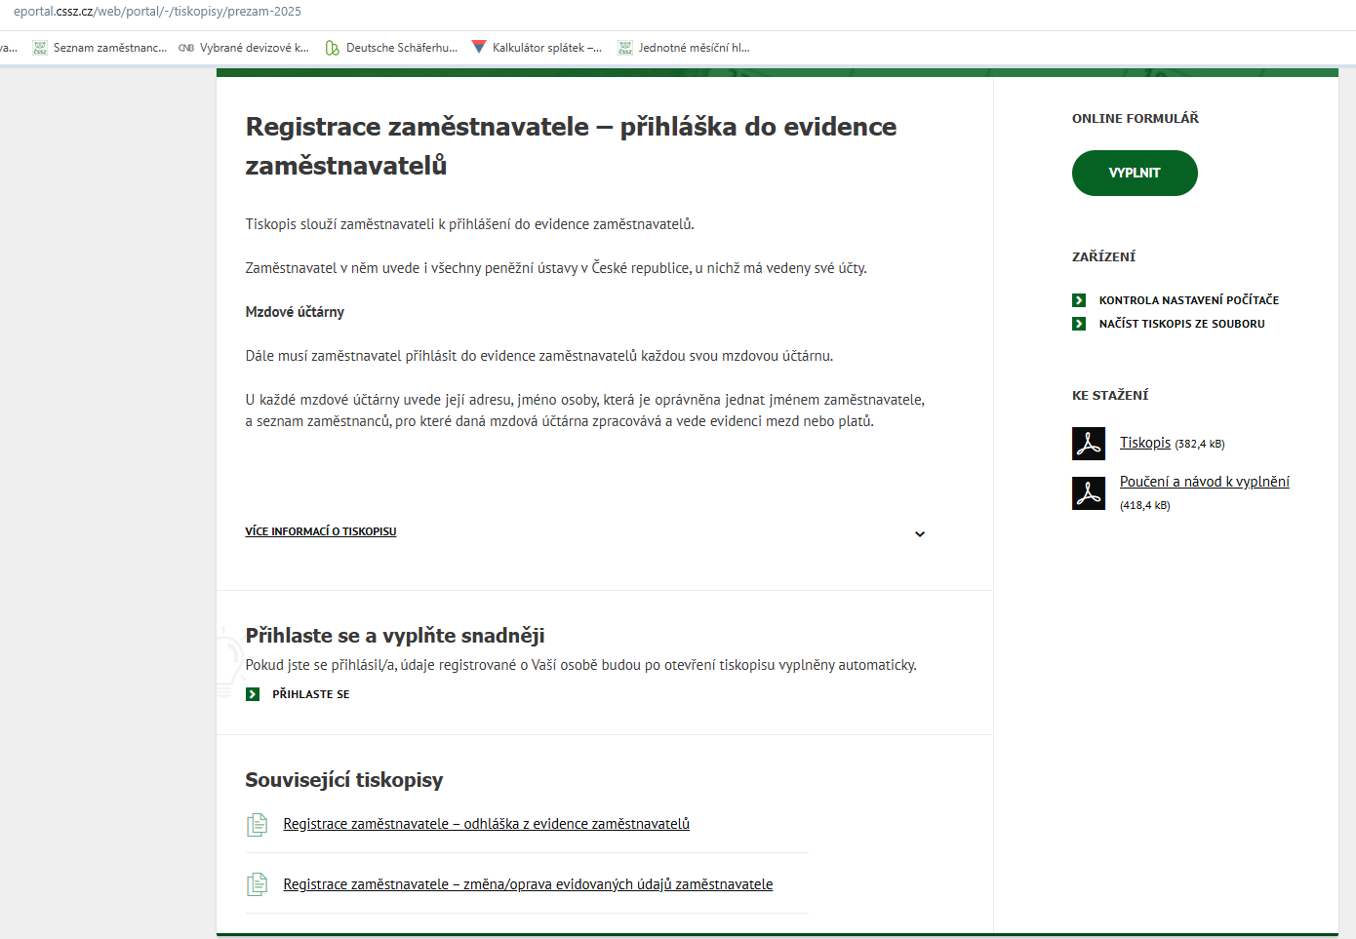
JMHZ

Slide 7
JMHZ
REGISTRACE ZAMĚSTNANCE
https://eportal.cssz.cz/web/portal/-/sluzby/registrace-zamestnance
Od 01.07.2026 – registrace před nástupem do zaměstnání (nejdříve však 8 dní před nástupem)
Typ akce: 1- Nástup do zaměstnání

Slide 8
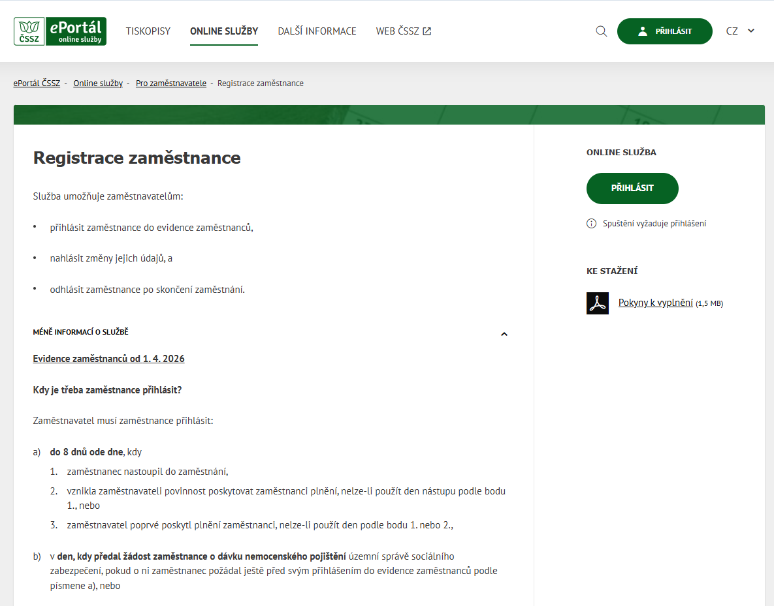
JMHZ

Slide 9
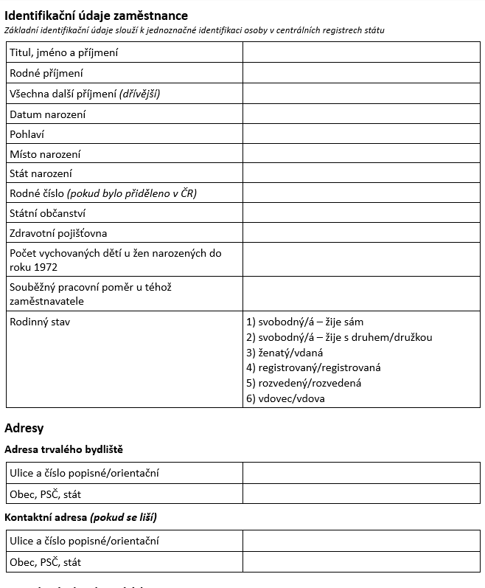

Slide 10
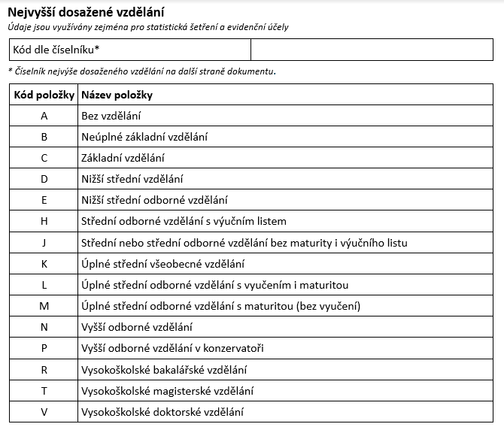

Slide 11
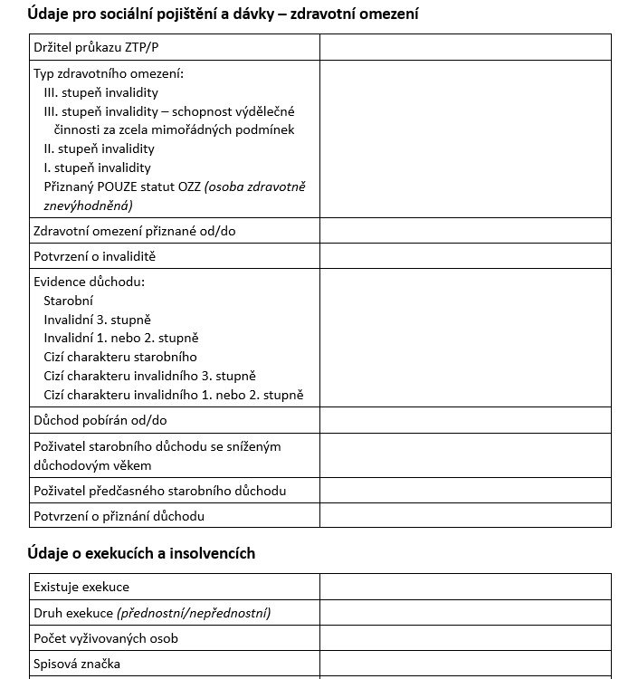

Slide 12
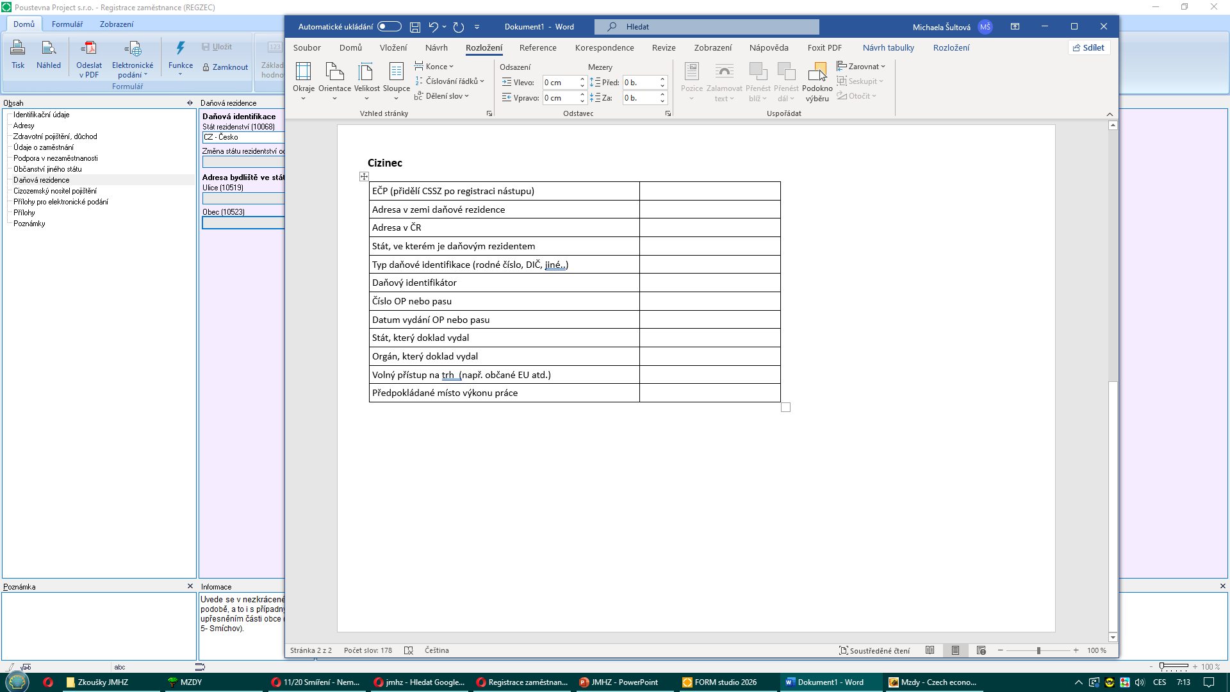
PSČ pro zahraničí: 99999
Daňový identifikátor: musí sdělit zaměstnanec

Slide 13
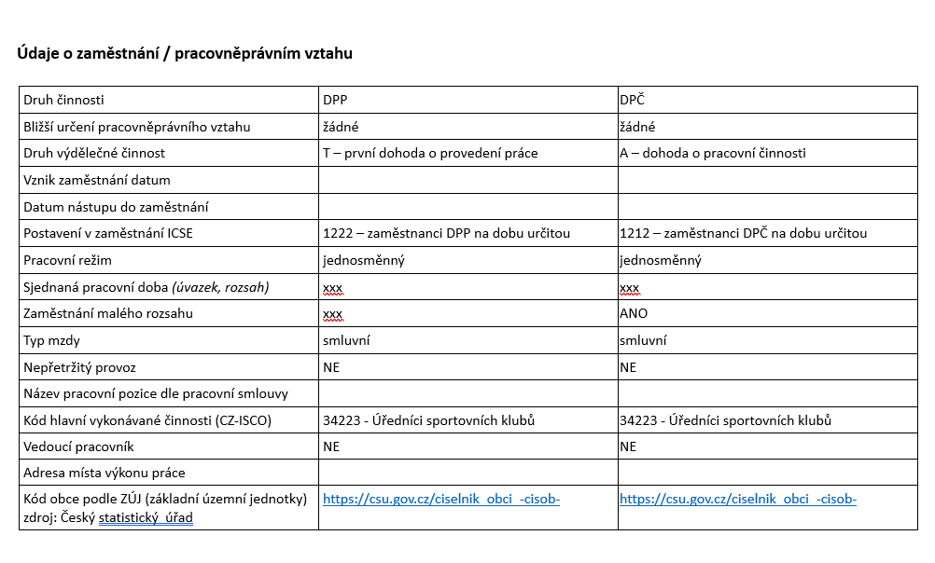

Slide 14
JMHZ
Přidělení OIČ a ID
Po registraci zaměstnance ČSSZ zašle do datové schránky zaměstnavatele jeho:
OIČ – osobní identifikační číslo
ID – identifikátor zaměstnání
Informace nezbytné pro odhlášení zaměstnance a vyplnění JMHZ

Slide 15
JMHZ
ODHLÁŠENÍ ZAMĚSTNANCE
https://eportal.cssz.cz/web/portal/-/sluzby/registrace-zamestnance
Do 8 dnů po ukončení zaměstnání.
Typ akce: 2 – Skončení zaměstnání
Doporučení – pokud je akce jednodenní, odhlášení zaslat až minimálně následující den po přihlášení

Slide 16
JMHZ
JMHZ
https://eportal.cssz.cz/web/portal/-/sluzby/jednotne-mesicni-hlaseni-zamestnavatele

Slide 17
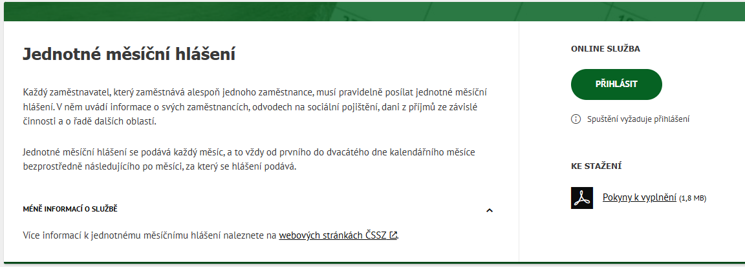

Slide 18
JMHZ
Měsíc / rok
Variabilní symbol zaměstnavatele a název
Typ formuláře: R – řádný
Znovu vyplnit informace ke každému zaměstnanci včetně OIČ a ID
Zaškrtnout kolonku: primární zaměstnání zaměstnance
Zúčtovaný příjem celkem: hrubá mzda 1.725,- Kč
Základ pro výpočet daně: dtto 1.725,- Kč
Skutečná sražená daň: výpočet 259,- Kč
Čistý příjem: 1.466,- Kč

Slide 19
JMHZ
Trvání pojištění od/do (datum akce)
ELDP
- počet kalendářní dní (dle akce)
- kód ELDP
1) DPP: T++ (TD+ po dovršení důchodového věku)
2) DPČ: A++ (AD+ po dovršení důchodového věku)
- od/do
- vyměřovací základ: 0,- Kč, pokud nebylo odváděno na sociální pojištění

Slide 20
JMHZ
Pojistné za zaměstnance: 0,- Kč
Pojistné za zaměstnavatele: 0,- Kč
Místo výkonu práce
Fond pracovní doby
Počet dnů v evidenčním stavu: počet dní v měsíci, po které byl zaměstnancem
Počet odpracovaných dnů
Odpracované hodiny
Základ pro výpočet daně: 1.725,- Kč
Mzda zaúčtovaná: 1.725,- Kč
Průměrný hodinový výdělek
ODESLAT

Slide 21
JMHZ
GUID - unikátní identifikátor podání jednotného hlášení
(př: E94B42ED-DEAF-4050-8876-E529D6286C481)
Protokol o správnosti do datové schránky
Chyba v řádném hlášení
1) v termínu (20. den v následujícím měsíci):
a) STORNO řádného hlášení
b) podat znovu řádné hlášení
2) po termínu: vystavit opravné JMHZ (odkazuje se na GUID řádného hlášení)

Slide 22
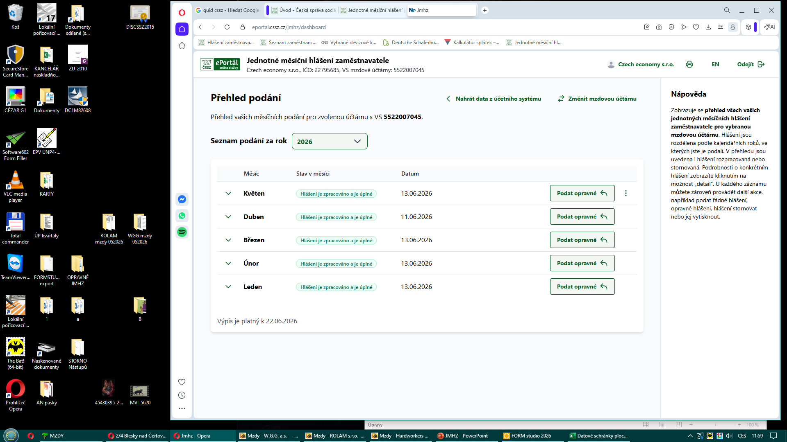
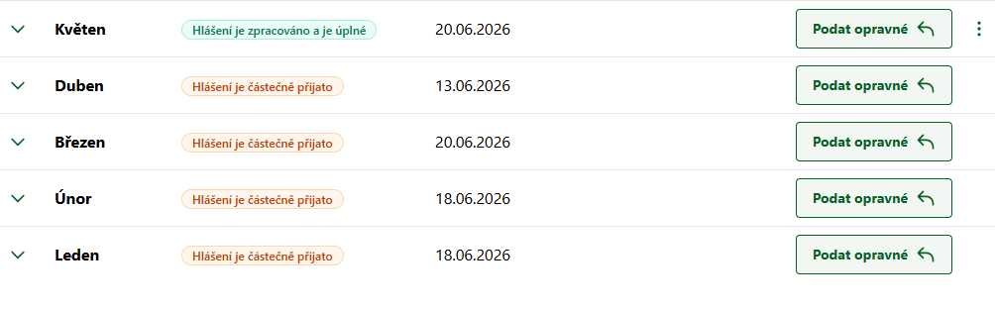
JMHZ
ÚSPĚŠNÉ PODÁNÍ NEÚSPĚŠNÉ PODÁNÍ

Slide 23
JMHZ
ODHLÁŠENÍ ZAMĚSTNAVATELE
https://eportal.cssz.cz/web/portal/-/tiskopisy/orezam
Do 8 dnů po ukončení zaměstnání.

Slide 24
JMHZ
STORNO nástupu: provést storno přihlášeného zaměstnance na ČSSZ a zaslat datovou schránkou průvodní dopis se žádostí o storno
OSVČ

Slide 25
Děkuji za pozornost

